Slide 1
Старшая группа №4, 5-6 лет Тема: «Наш любимый детский сад»
2020-2021 учебный год
Башмакова Елена Алексеевна – воспитатель ВКК
МБДОУ Детский сад общеразвивающего вида №144
г. Воронеж Коминтерновский район

Slide 2
Вход в группу, нижняя левая точка
Групповое помещение используется как игровая комната, включает в себя «Рабочий сектор», «Активный сектор», «Спокойный сектор»
Верхняя левая точка
Верхняя правая точка
Нижняя правая точка

Slide 3
1. Рабочий сектор
Рабочий сектор используется в непосредственной образовательной деятельности и включает в себя:
- шкаф для хранения дидактического и раздаточного материала, рабочих тетрадей;
- ковролин;
- магнитная доска;
- экран;
- проектор.

Slide 4
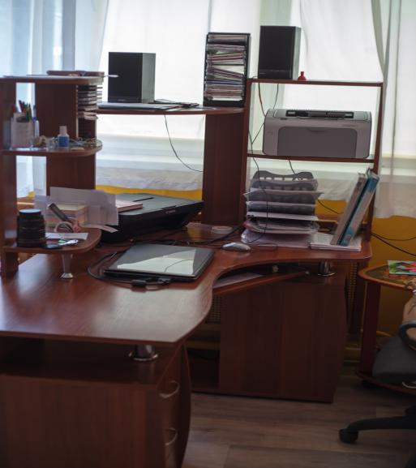
Рабочий стол воспитателей

Slide 5
1. РАБОЧИЙ СЕКТОР
Проектор
Ковролин и магнитная доска
Экран

Slide 6
1. РАБОЧИЙ СЕКТОР
Центр «Математическое развитие» (игры В.В. Воскобовича, Никитиных, блоки Дьенеша, палочки кюизинера)

Slide 8
Центр «Речевое развитие» (игры В.В. Воскобовича)
1. РАБОЧИЙ СЕКТОР

Slide 9
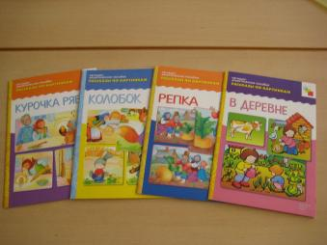
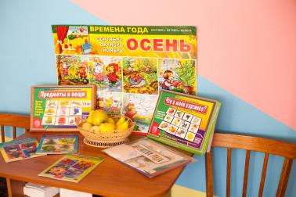
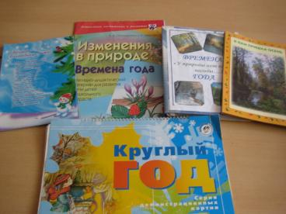
Рабочий сектор

Slide 10
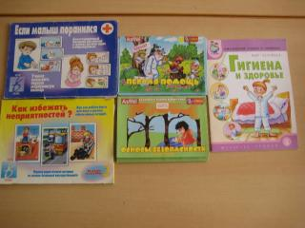
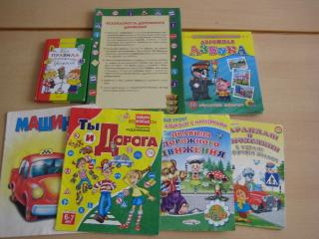
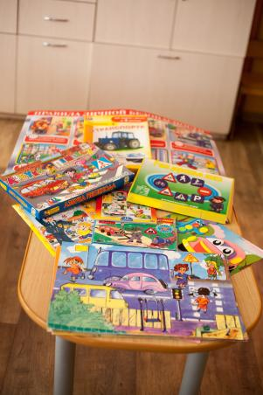
Рабочий сектор
Центр ОБЖ

Slide 11
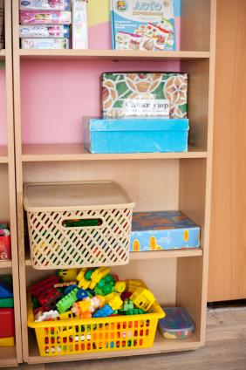
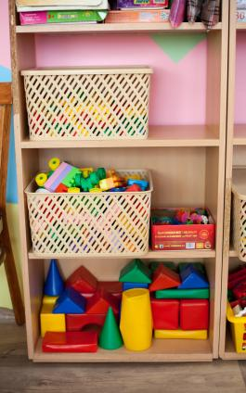
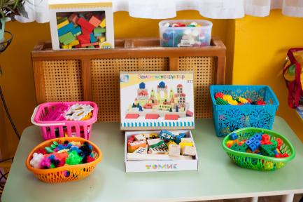
Рабочий сектор
Центр «Конструирование»

Slide 12
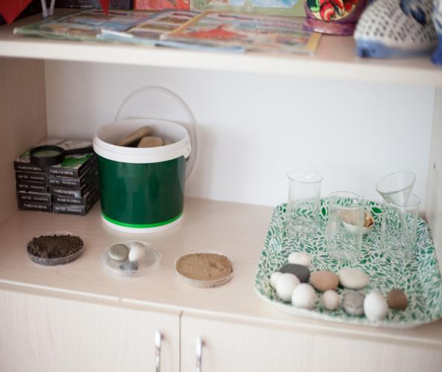
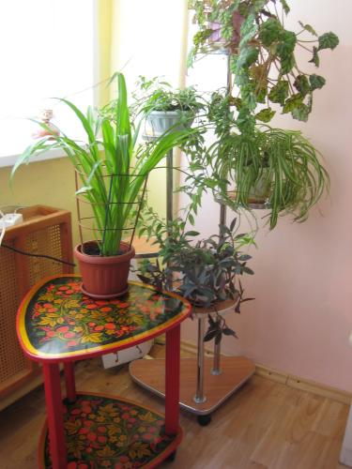
Рабочий сектор
Изучение живой и неживой природы

Slide 13
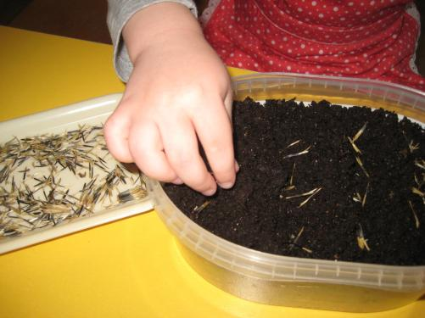
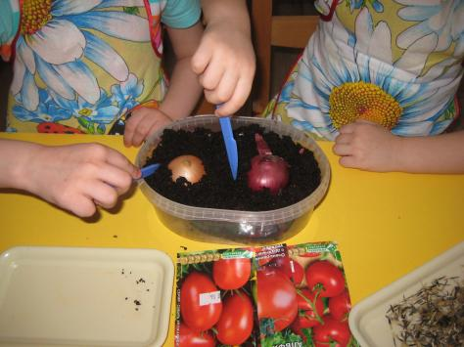
Рабочий сектор

Slide 14
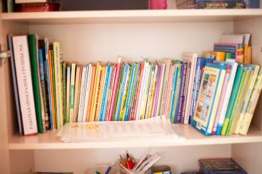
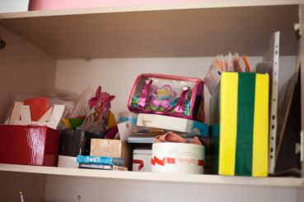
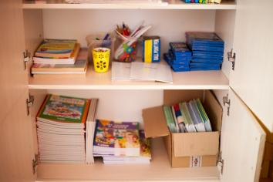
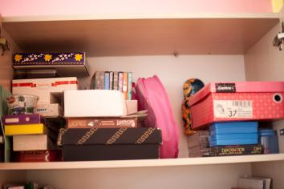
Рабочий сектор
Хранение раздаточного материала и литературы

Slide 15
Для трансформации среды используется ширма
2. АКТИВНЫЙ СЕКТОР

Slide 16
2. АКТИВНЫЙ СЕКТОР
модуль «Семья»

Slide 17
Модуль «Кухня»
2. АКТИВНЫЙ СЕКТОР
Модуль «Парикмахерская»

Slide 18
Модуль гараж
2. АКТИВНЫЙ СЕКТОР
Модуль «Магазин»

Slide 19
2. АКТИВНЫЙ СЕКТОР
Активный сектор
Театрализованная деятельность (кукольный театр, пальчиковый театр, настольный театр)

Slide 20
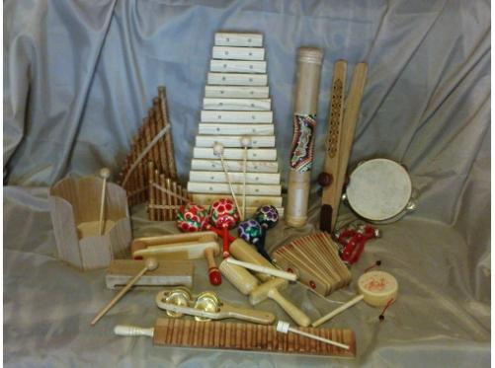
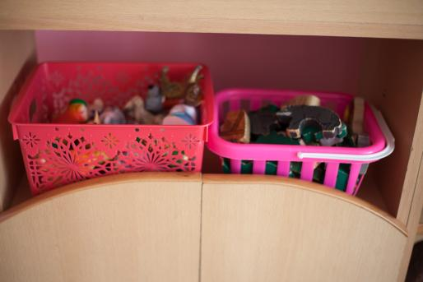
Активный сектор
Детям доступны музыкальные инструменты

Slide 21
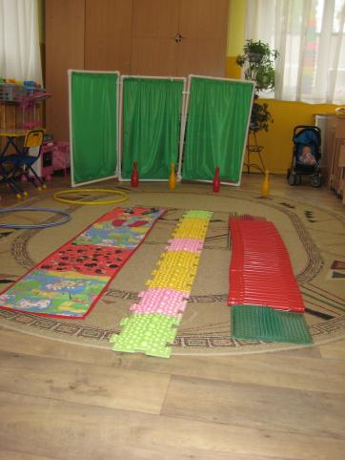
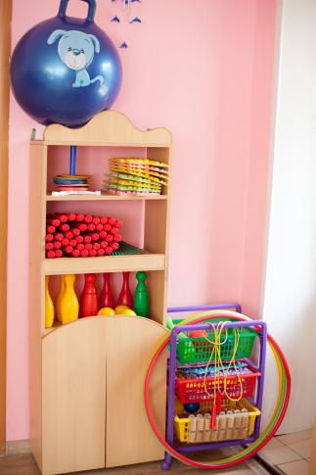
Активный сектор
Коврики для ходьбы босиком
Модуль «Физкультура и спорт»

Slide 22
3. СПОКОЙНЫЙ СЕКТОР
Книжный уголок
Уголок изодеятельности
Палатка для отдыха и уединенияСпокойный сектор

Slide 23
4. Организация среды для диалога с родителями
Среда для диалога с родителями
Среда для диалога с родителями
Среда для диалога с родителями

Slide 24
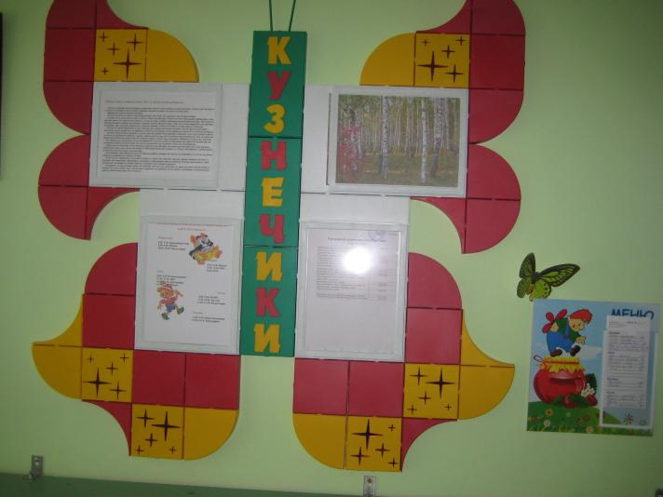
В приемном помещении предоставлена информация для родителей

Slide 26
